Slide 1
RECONMATIC
Rozvoj nástroje pro posouzení cirkularity ve stavebnictví s akcentem na odpadové hospodářství
S. Ros Cardoso E. Goicolea Güemez ICATALIST
Jan Valentin
ČVUT v Praze
Odpady ze a pro stavebnictví
Hustopeče, 17. října 2023

Slide 2
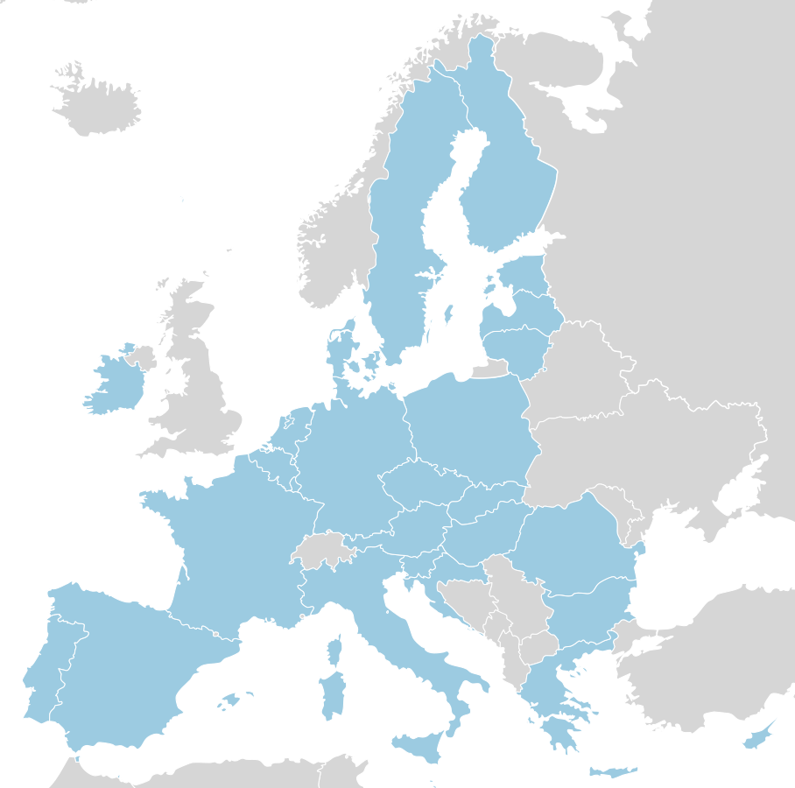
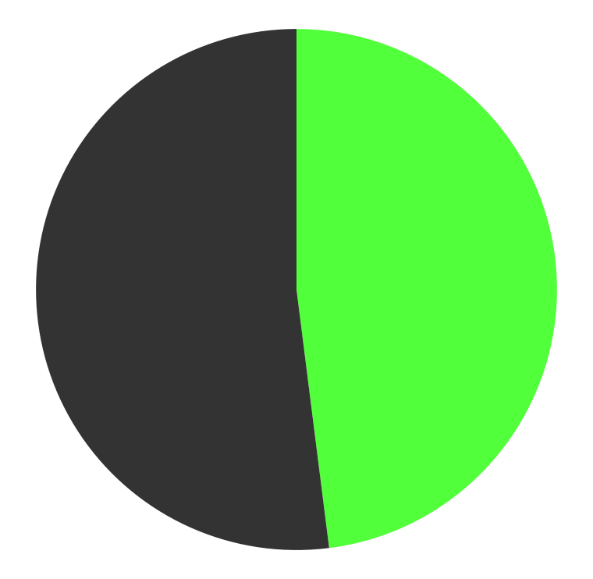
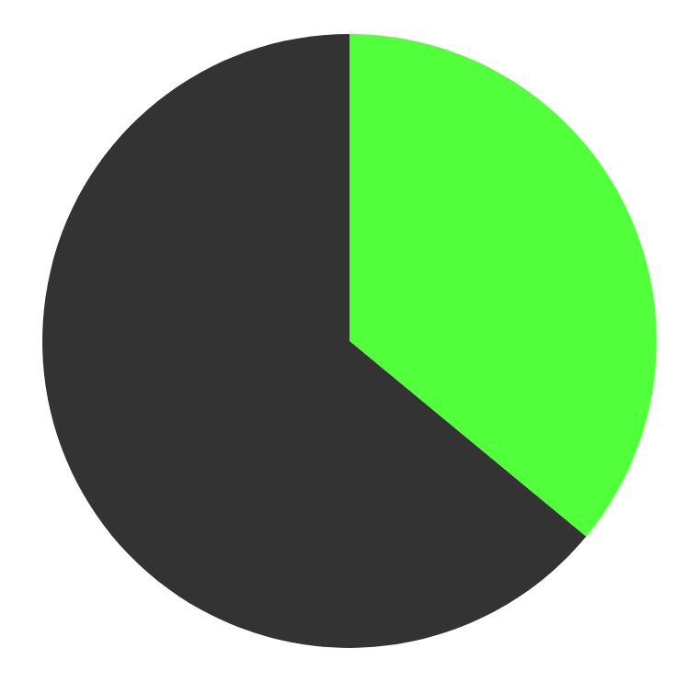
RECONMATIC | Co se řeší? Proč? Cíle
Obecný problém v oblasti stavebních a demoličních odpadů (SDO)
více než 10 miliard tun na světě
35-65 % objemu skládek
největšími producenty jsou Čína, USA a EU
EU-27 s uváděnou mírou recyklace kolem 90 %
převážně při použití s nízkou přidanou hodnotou
CÍL:
Identifikovat hlavní výzvy pro implementaci principů oběhového hospodářství v oblasti nakládání s SDO a vyvinout vhodná automatizovaná řešení.
KDY: 07/2022 - 07/2026
Notes:
CDW: Construction and demolition waste

Slide 3
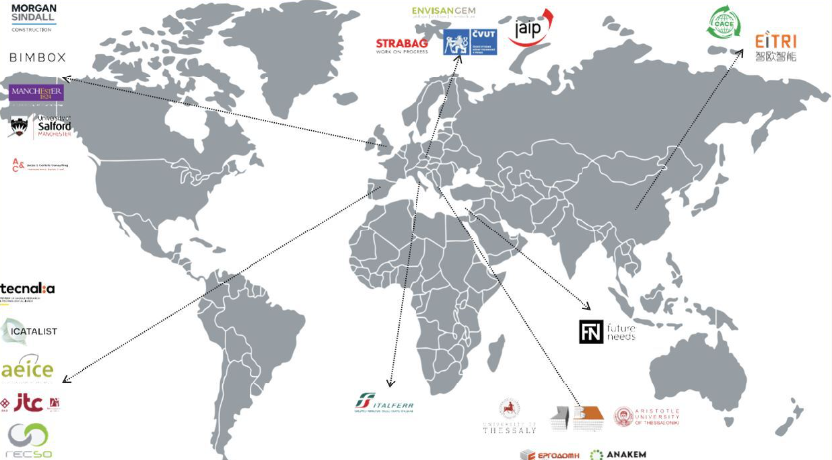
RECONMATIC | Kdo je v týmu?
23 partnerů
7 zemí:
Španělsko,
Velká Británie,
ČR,
Itálie,
Řecko,
Kypr,
Čína.

Slide 4
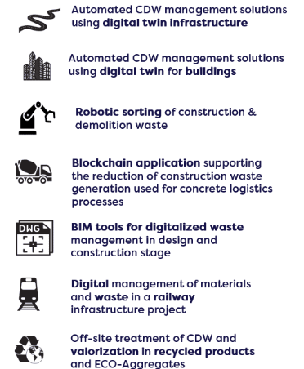
RECONMATIC | Klíčové výstupy projektu
Notes:
Development of a circularity and Sustainability assessment tool

Slide 5
RECONMATIC | Dnešní nástroje a přístupy k hodnocení udržitelnosti ve stavebnictví
existuje řada nástrojů pro výpočet uhlíkové stopy využívaná pro různé segmenty stavebnictví, konstrukcí nebo materiálů (např. Dubocalc, asPECT, CEREAL, GreenDOT atd.);
existuje mnoho přístupů jak zpracovat EPD nebo PEF pro jednotlivé výrobky;
v oblasti pozemního stavitelství máme celou řadu hodnotících systémů pro udržitelnost staveb s velmi širokým spektrem od energetické náročnosti po ekologii stavby a procesů při vlastní výstavbě (mezinárodní systémy BREEAM, LEED);
obdobně v ČR máme náš národní hodnotící systém SBTool CZ, který je vymezen jako multikriteriální hodnotící metodika se sadami různých kritérií, které zohledňují principy udržitelné výstavby (environmentální, sociální, ekonomické, management a lokalita;
E: ochrana životního prostředí, emise, energie, materiály, voda
S: pohoda v interiéru, vnitřní klima, uživatelský komfort, zdravotní nezávadnost
C: snižování nákladů životního cyklu, úroveň facility management
L: kvalita lokality, dostupnost, doprava

Slide 6
RECONMATIC | Dnešní nástroje a přístupy k hodnocení udržitelnosti ve stavebnictví
v rámci EU se postupně utváří Level(s) jako dobrovolný rámec pro zpracování hodnotících zpráv o budovách s cílem postupně dále vylepšovat jejich úroveň udržitelnosti;
Level(s) pracuje se sadou ukazatelů udržitelnosti, které využívá k měření dopadů na emise CO₂, využívání materiálů, spotřebu vodu, dopady stavby na zdraví, pohodlí a změnu klimatu a to během celého životního cyklu budovy;
je to flexibilní řešení pro identifikaci ohnisek udržitelnosti a pro zajištění budoucnosti vašeho projektu nebo portfolia.

Slide 7
RECONMATIC | Hodnotící nástroj pro posouzení udržitelnosti a cirkularity
CÍL A ZÁMĚR
Cílem nového nástroje je poskytnout jednoduchý metodický postup pro neodborné účastníky hodnotového řetězce ve stavebnictví, aby dokázali:
zavádět, posuzovat a upřednostňovat kritéria udržitlensoti a cirkularity;
dokázali svá řezení rychle posoudit a přizpůsobit aby předcházela, minimalizovala nebo zmírňovala negativní dopady;
jednoduchým způsobem identifikovat silné stránky realizovaných či připravovaných projektů a podpořili tak svá rozhodování.
MOTIVACE
Nemá dojít k nahrazení odborných existujících nástrojů, má být naopak umožněno jednodušším způsobem posoudit např. variantní řešení a vybrat preferovanou, pro níž se následně zpracuje některých z dříve uvedených postupů konečné posouzení nebo certifikace.

Slide 8
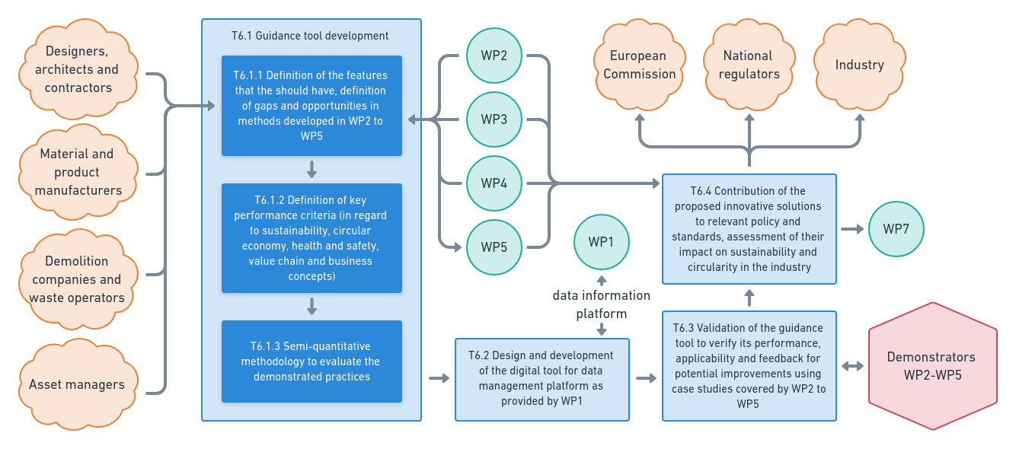
RECONMATIC | Circularity and sustainability assessment tool
Notes:
Metodología de desarrollo de la herramienta. El recuadro marca la parte más relevante al Cost Action, que desarrolla WG3, Selection of indicatoris. Although in these case it includes also sustainability indicators.

Slide 9
RECONMATIC | Metriky pro klasifikací indikátorů
#1 ENVIRONMENTÁLNÍ
negativní dopady (vč. hluku, vibrací)
stavební materiály a zdroje
voda
odpady
přírodní kapitál
energie
emise
#2 SOCIÁLNÍ
zdravé a pohodlné vnitřní prostředí
zdraví a bezpečnost (pracovníci, uživatelé a společnost)
vytváření pracovních míst a místních příležitostí
odolnost
znalosti, dovednosti a povědomí přijatelnost
zapojení zúčastněných stran
dopady na okolí
kulturní dědictví
sociální odpovědnost (rovnost, lidská práva, dostupnost)
#3 EKONOMICKÉ
náklady (včetně nákladů životního cyklu a externích nákladů)
přínosy (včetně společenské návratnosti investic)
pobídky a financování
životaschopnost a rizika
oběhové hospodářství (včetně dopadů na místní ekonomiku)
hodnotový řetězec
#4 MANAGEMENT A SPRÁVA A ŘÍZENÍ
dostupnost dat a jejich transparentnost
politiky, regulace a legislativa
mechanismy řízení
údržba a prodlužování životnosti
akcent na inovace
#5 TECHNICKÉ
technický návrh
nástroje a systémy digitalizace
dostupná informační infrastruktura
kvalita
Notes:
Dimensiones y subdimensiones que clasifican los indicadores de circularidad y sostenibilidad. 5 dimensiones : social, ambiental, económica, técnica y gestión y gobernanza.

Slide 10
RECONMATIC | Mapování referenčních zdrojů a identifikace indikátorů
Systémy hodnocení a certifikace udržitelné výstavby
1.1 LEVEL(s), 1.2 LEED, 1.3 BREEAM, 1.4 HQE(High Quality Environmental), 1.5 ENVISION Protocol, 1.6 jiná národní schémata: ČR, Španělsko, Velká Británie, Kypr, Itálie, Řecko, Čína.
Normy týkající se LCA a udržitelnosti u budov a inženýrských staveb
2.1 CEN TC 350, 2.2 ISO 14040-44, 2.3 ISO 21930, 2.4. ISO 21928-2:2023, 2.5. ISO 21929-1:2011, 2.4 ISO 15804, 2.5 ISO 15978, 2.6 ISO 29887, 2.7. ISO/PWI 7016, 2.8 ISO/DIS 59020, 2.9 EN 15643:2021.
3. Stávající nástroje a databáze pro oběhové hospodářství a hodnocení sociálních aspektů
3.1 Katche project, 3.2 Social LCA Hypobrick, 3.3 Symbinet, 3.4 Circular Start, 3.5 Circularity Assessment tool, 3.6 Circular benchmark tool , 3.7 Measuring the circular economy, 3.8 Circulytics, 3.10 Circular
Building Toolkit
Pokyny pro předdemoliční a předrenovační audity
4.1 Protokol EU o nakládání se stavebním a demoličním odpadem
4.2 Pokyny pro audit odpadů před demolicí a renovací staveb
5. Politiky, regulace
5.1 Evropská rámcová směrnice o odpadech
5.2 CE návrh Ecodesign pro Udržitelné výrobky a Nařízení o stavebních výrobcích
5.3 Akční plán EU pro oběhové hospodářství
5.4 Rámec pro monitorování oběhového hospodářství
5.5 Evropská platforma zúčastněných stran pro oběhové hospodářství
5.6 směrnice o ecodesign
5.7 evropská taxonomie
5.8 Zelená dohoda pro Evropu
5.9 Environmentální stopa výrobku (PEF/DAP)
5.11 Jiná národní schémata
Indikátory udržitelnosti a cirkularity
7.1 Circularity Indicators (Ellen McArthur Foundation and Granta)-
7.2 Jak hodnotit výkonnost výrobků v oběhovém hospodářství? Navrhované požadavky na návrh rámce pro měření oběhového hospodářství
7.3 Ukazatele oběhového hospodářství pro budovy a objekty bydlení
7.4 Rámec pro ukazatele oběhového hospodářství budov pro možné zařazení do BREEAM
7.5 The circular built environment playbook (W-GBC)
7.6 Circular Economy Indicators Coalition

Slide 11
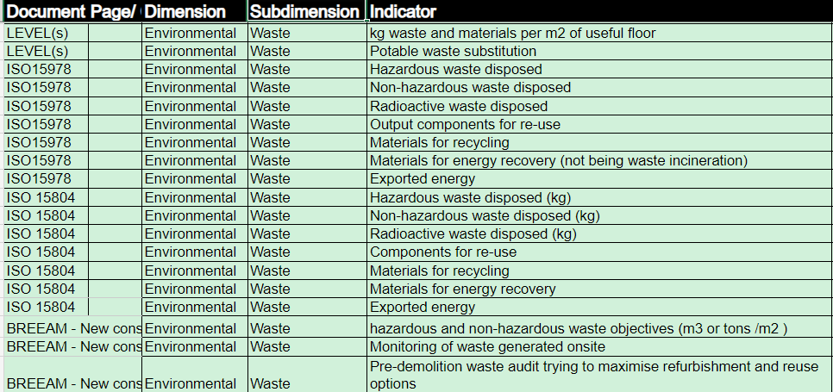
RECONMATIC | Zdokumentování možných indikátory a postupný výběr relevantních
Šablona pro sběr a analýzu vhodnosti ukazatelů s následujícími vrstvami informací: Jednotka, Popis, Zúčastněná strana, Fáze životního cyklu, Komentáře.
V PROCESU ANALÝZY

Slide 12
RECONMATIC | Zdokumentování možných indikátory a postupný výběr relevantních
Jakmile budeme mít předběžný seznam možných ukazatelů, vybereme relevantní z nich pro začlenění do vlastního hodnotícího nástroje.
Dosud vymezená kritéria pro výběr shromážděných ukazatelů jsou následující:
Relevantnost: Nejprve se posoudí, zda ukazatel odpovídá cílům projektu a předpokladům budoucího nástroje.
Počet: Počet ukazatelů pro zvládnutelnost nástroje.
Relevance: Některé ukazatele se mohou opakovat, což může indikovat jejich vyšší důležitost.
Ověření odborníky: Nejprve uvnitř projektového konsorcia.
Ověření externími odbornými kruhy a budoucími uživateli: Prostřednictvím řady seminářů v různých zemích.

Slide 13
The Reconmatic project has been funded by the European Union under Grant Agreement No 101058580.​
Views and opinions expressed are however those of the author(s) only and do not necessarily reflect those of the HORIZON-RIA. Neither the European Union nor the granting authority can be held responsible for them.​
Go Back To Beginning

Slide 14
Děkujeme za pozornosti
Veškeré komentáře a náměty jsou vítané
Web: www.reconmatic.eu
Email: egoicolea@icatalist.eu

